Slide 1
Moje Hobby
Prezentacja ma ukazywać podane możliwości w programie PowerPoint

Slide 2
Moim hobby jest:
Majstrowanie
Granie w gry
Słuchanie muzyki
Następny slajd

Slide 3
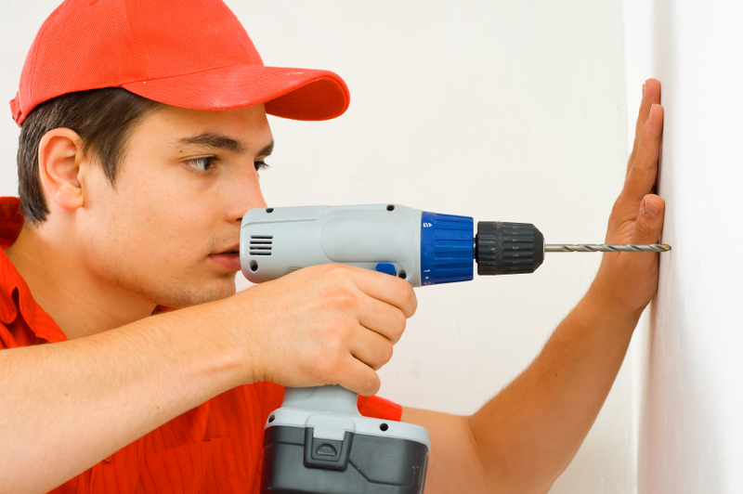

Slide 4
Zalety majsterkowania:
Pozwala rozwijać kreatwność
Rozwija umiejętności manualne
Można wykonać wiele ciekawych przedmiotów, lub naprawić zepsute samodzielnie

Slide 5
Zalety gier komputerowych:
Zmniejszają czas reakcji (poprawiają zręczność)
Zapewniają rozrywkę

Slide 6
Zalety słuchania muzyki:
Stanowią doskonałe źródło rozrywki niewymagające żadnych czynności
Może pomagać w skupieniu się
Nie wymaga dużych środków lub umiejętności

Slide 7
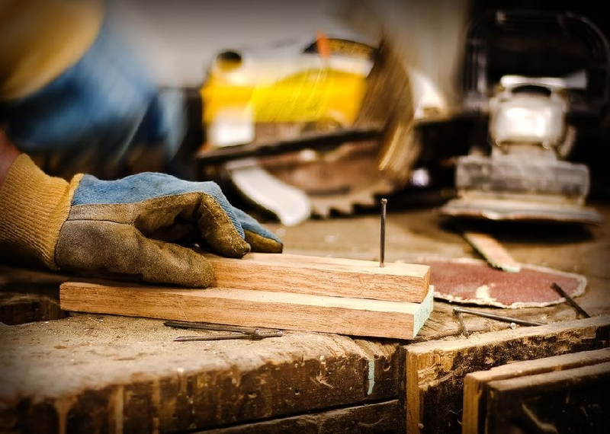

Slide 8
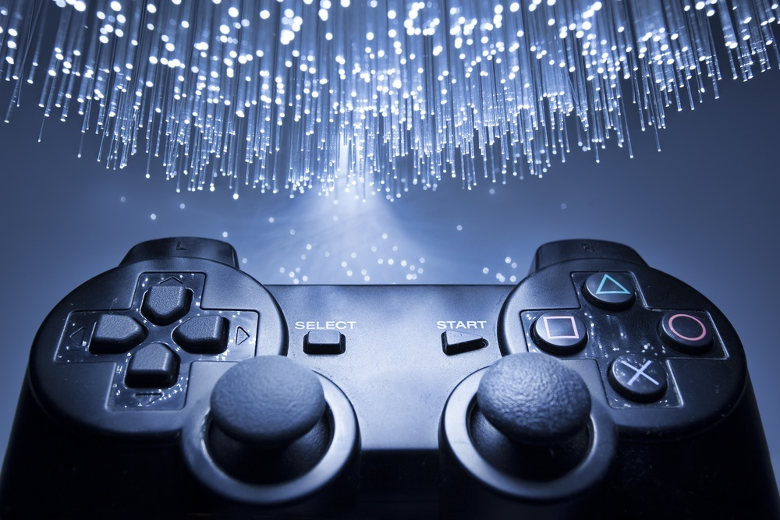

Slide 10
Dziękuję za uwagę!
Wyk. A.Miller

